Slide 1

Jméno Nansen a naši uprchlíci v Norsku
Miluše Juříčková
Ústav germanistiky, nordistiky a nederlandistiky
Filozofická fakulta MU

Slide 2
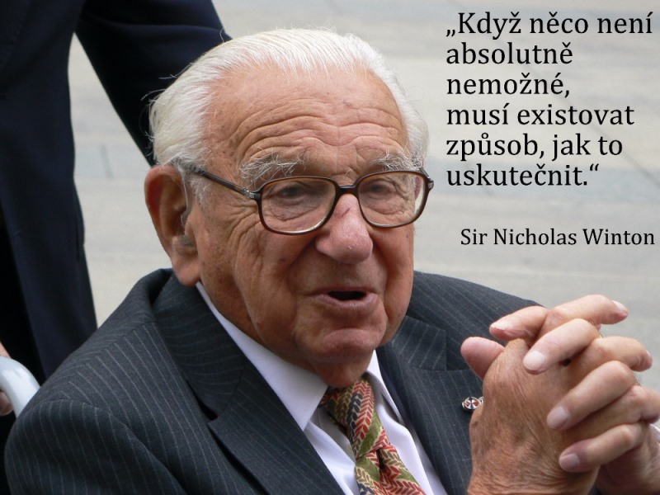
on-barna
Sir Nicholas Winton
7 vlaků do VB
leden - srpen 1939
669 židovských dětí
50 GBP

Slide 3
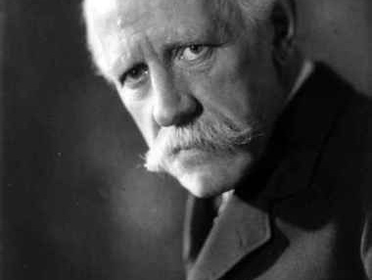
Fridtjof NANSEN
1861 – 1930, Nobelova cena za mír 1922

Slide 4
Nansen
Fridtjof Nansen (1851- 1930) Nobelova cena za mír 1922 (Vysoký komisař pro uprchlíky Společnosti národů)
Nansenův pas 1933 – 1951 (s ochranou proti vydání do země původu) – 450 tisíc
Nansenův mezinárodní úřad pro uprchlíky (Office international Nansen pour les réfugiés) Ženeva, od roku 1930 – 1937, Nobelova cena 1938

Slide 5
Nansen International Office for Refugees
Založen 1921 v Ženevě samotným Nansenem, 1931 součástí Společnosti národů, z finančních důvodů musela kancelář ukončit činnost 31.12. 1938
Nobelova cena za mír za rok 1938
Arménie, Rusové, Syřané, Libanon
Německo, Francie, Rakousko

Slide 6
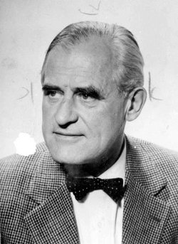
Odd Nansen
(1901 – 1973)
1942 – 1945 internován v Sachsenhausenu
Svědkem obsazení Prahy 15.3.39

Slide 7
Norská pomoc uprchlíkům
Nansenhjelpen
Nansenova nadace na pomoc uprchlíků před fašismem: aktivní 1937-1942
Založil Odd Nansen (architekt), syn Fridtjofa Nansena

Slide 8
Skupina československých uprchlíků
Leo Eitinger
Architekt Otto Eisler, jeho bratr s manželkou
Robert Weinstein, podnikatel z Opavy
Nora Lustigová se syny Hansem a Fritzem
Pavel Fraenkl, literární historik a teoretik
Opustili Prahu v listopadu 1939
Spolu se skupinou dětí

Slide 9
NANSENHJELPEN
Nansen Relief
Nadace, sdružení, podpora státu jen do určité míry
Založil Odd Nansen roku 1937 speciálně na pomoc uprchlíkům před nacismem
Činnost nadace byla oficiálně přerušena 1942 po nástupu Quislinga, po válce se stala součástí širší národní humanitární organizace.
Nansenova pomoc pomohla stovkám uprchlíků z Německa, Rakouska i Československa (200): dětem i dospělým

Slide 10
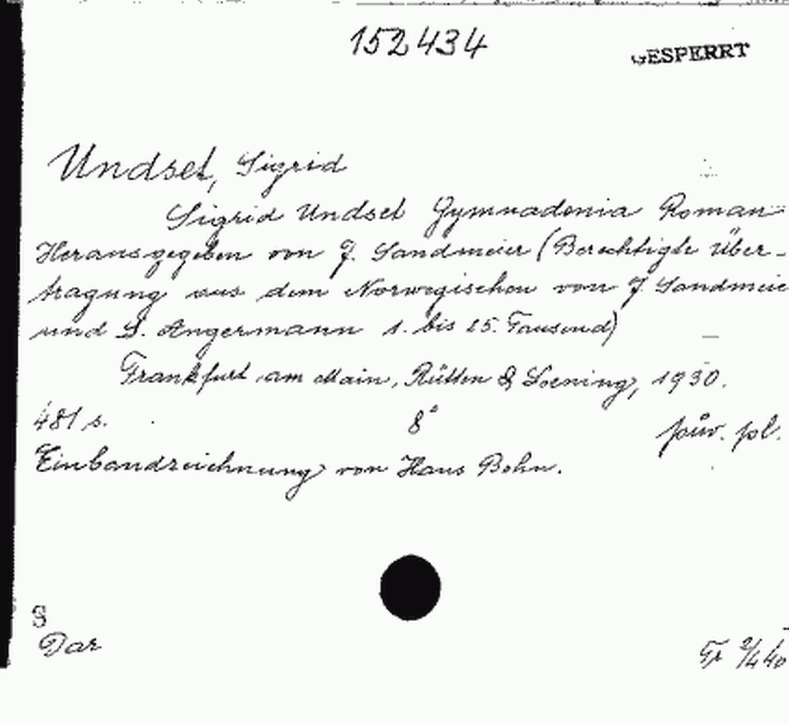

Slide 11
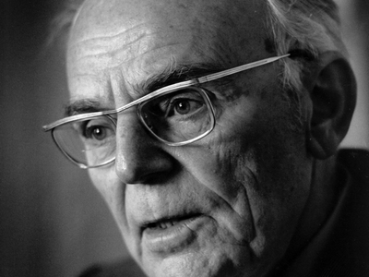
Leo Eitinger
1912 - 1996

Slide 12
Leo Eitinger
1912-1996
Nar. v Lomnici u Tišnova
Vystudoval Masarykovu univerzitu 1937
Uprchl do Norska před nacismem 1939
Osvětim, Buchenwald
Po válce pracoval jako psychoterapeut
Nejznámější norský psychiatr
Studoval pozdní následky věznění u bývalých vězňů, posttraumatická stresová porucha

Slide 13
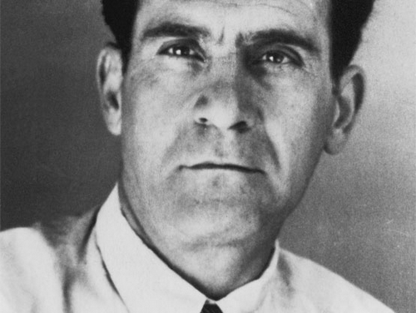
Ota/Otto Eisler
1893 Bystřice n. Pernštejnem – 1968 Brno

Slide 14
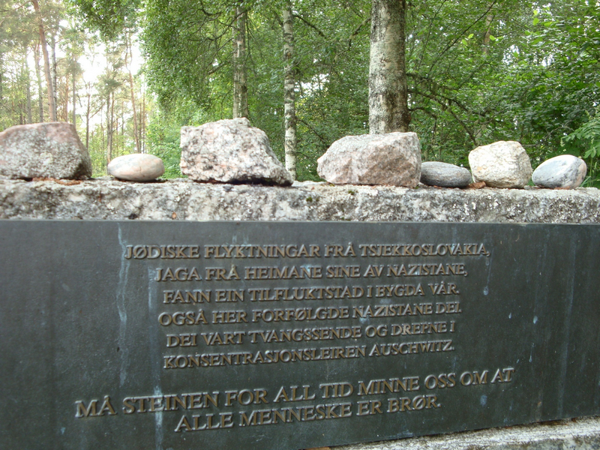

Slide 15
Sølsnes
Malá obec 10 km jižně od města Molde na západním pobřeží Norska
Text na desce z roku 1946:
„Židovští uprchlíci z Československa, vyhnaní ze svých domovů našli útočiště v naší obci. Také v Norsku byli pronásledováni nacisty. Byli odvlečeni a zavražděni v koncentračním táboře v Osvětimi. Ať nám tento kámen navždy připomíná, že všichni lidé jsou bratři.“

Slide 16
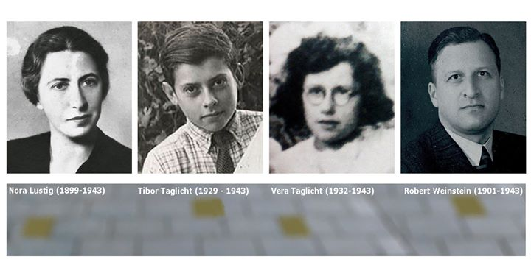

Slide 17
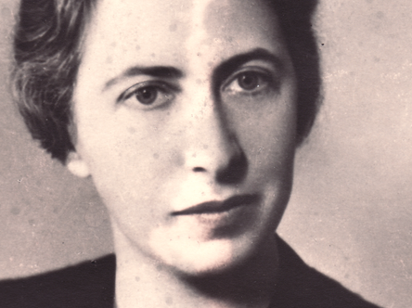
NORA LUSTIGOVÁ
1899 Opava – 1943 Osvětim

Slide 18
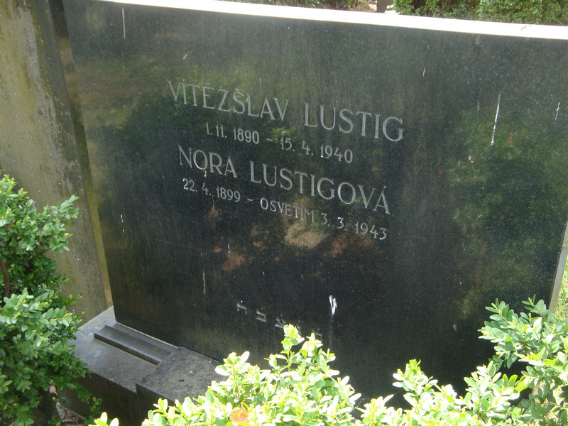

Slide 19
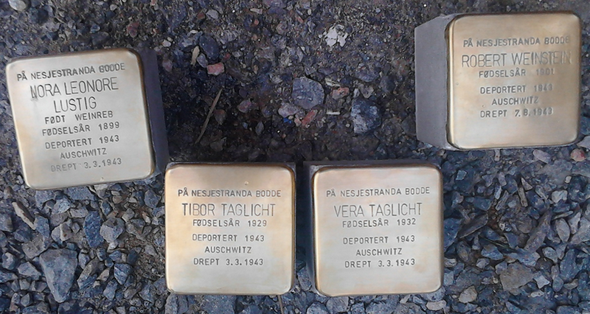
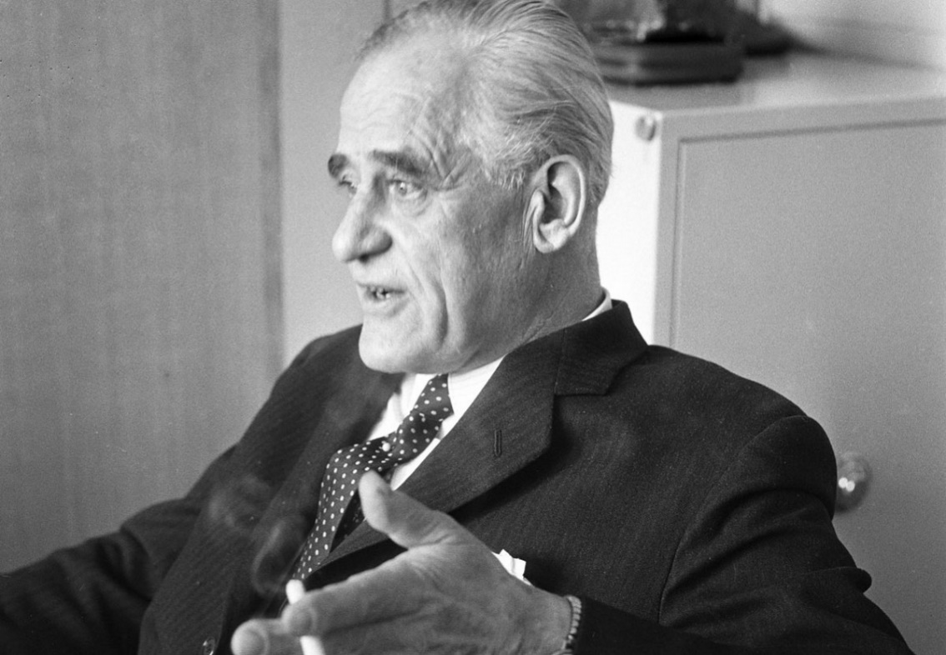

Slide 20
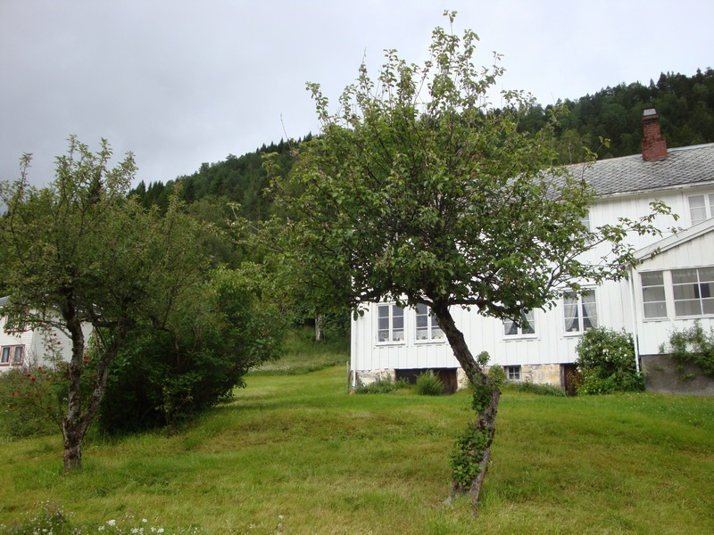

Slide 21
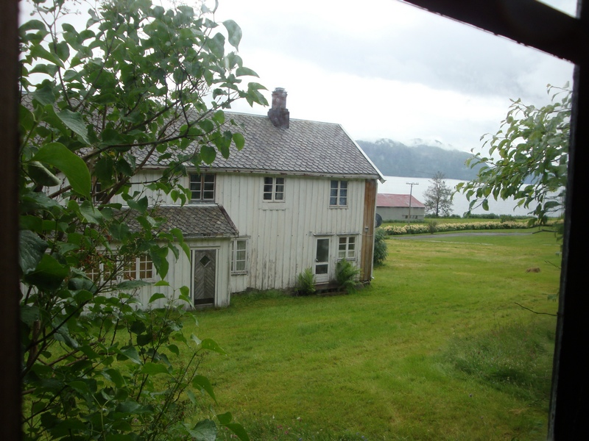

Slide 22
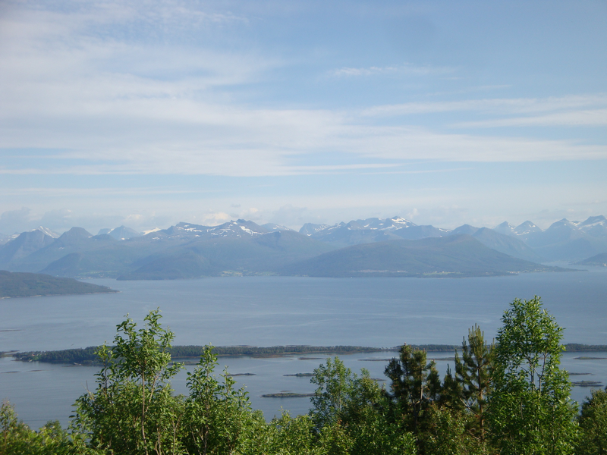

Slide 23
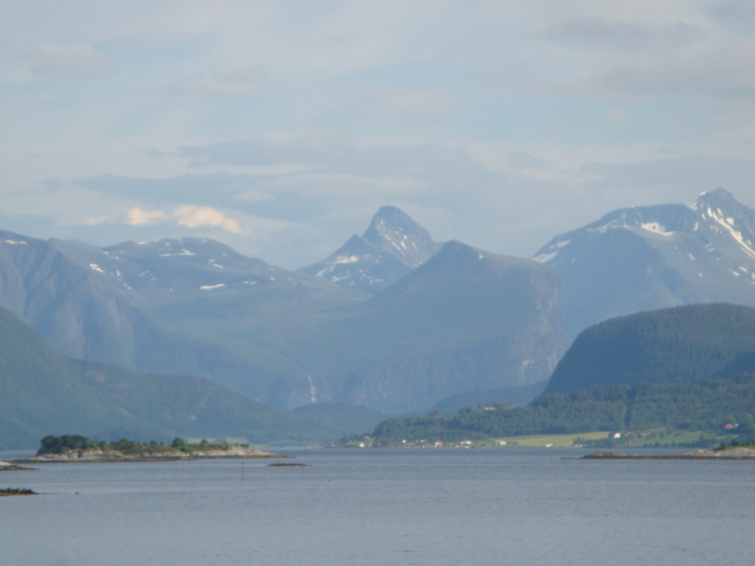

Slide 24
Norští pomocníci
Dobrovolníci ze všech sociálních vrstev, napříč generacemi
Byli vystaveni represi kolaborantského režimu, dávali značné částky peněz, riskovali věznění, život
Většina z nich musela uprchnout do emigrace, v naprosté většině do Švédska

Slide 25


Slide 26
Righteous Among the Nations
Spravedlivý mezi národy
Česká republika: 119 Přemysl Pitter, Antonín Kalina… Norsko: 67

Slide 27
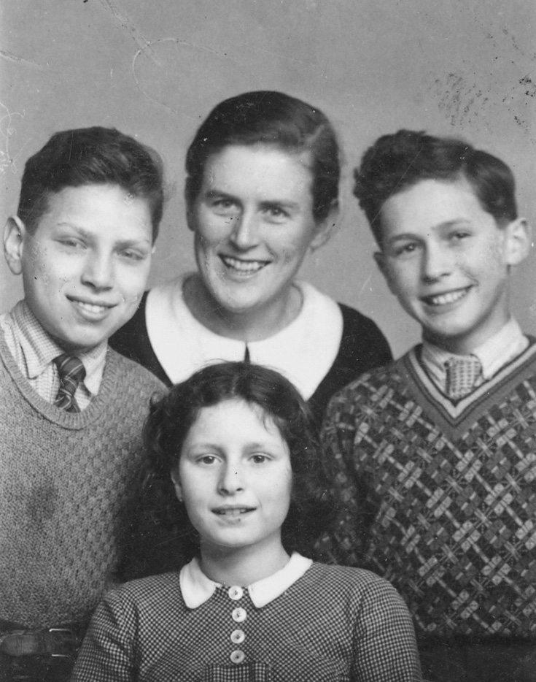

Slide 28
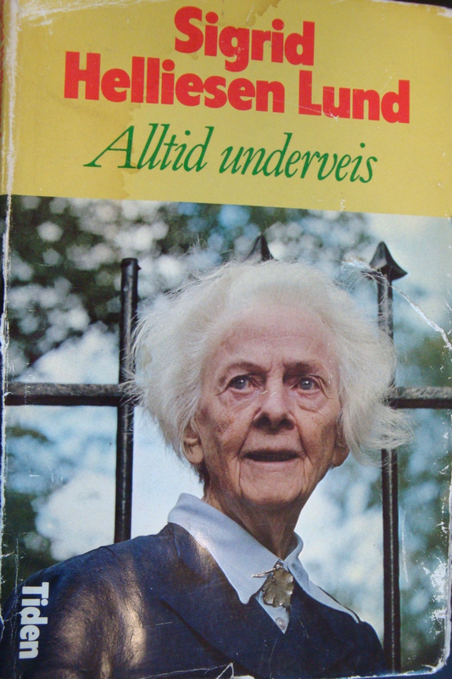
Sigrid Heliesen Lund
(1892 – 1987)

Slide 29
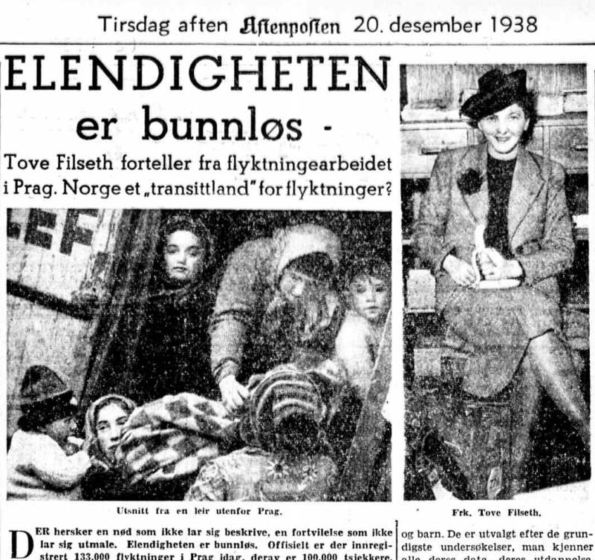

Slide 30
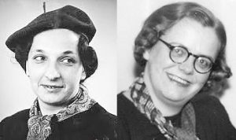
Nina Hasvold (Hackel)
+ Nick Waal

Slide 31
Židé v Norsku
Dánsko-norská říše 1380 – 1814 (Dánsko vsadilo na Napoleona)
Ústava 1814
Henrik Wergeland (1883 – 1846)
1851 židovský paragraf zrušen
V roce 1939 pobývalo v Norsku kolem 2000 osob, z toho polovina uprchlíci z Evropy
1942/43 deportováno 752 osob

Slide 32
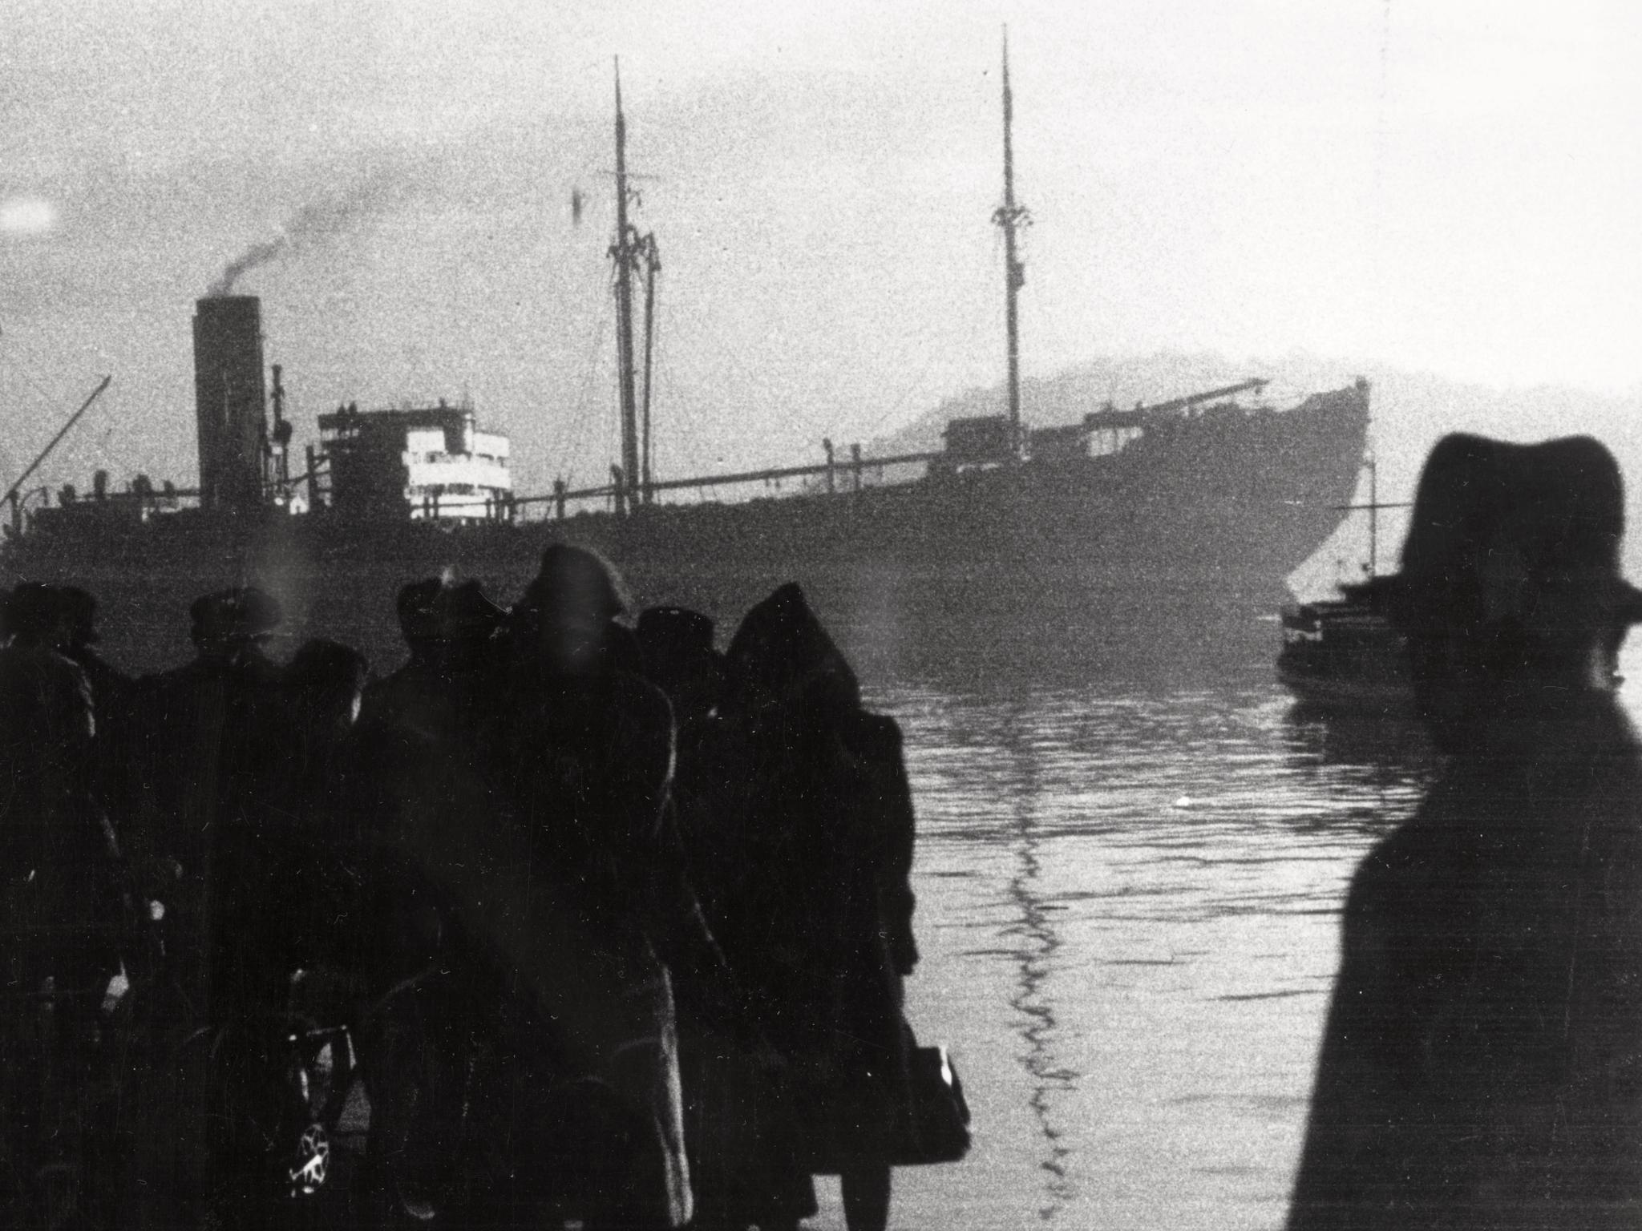

Slide 33
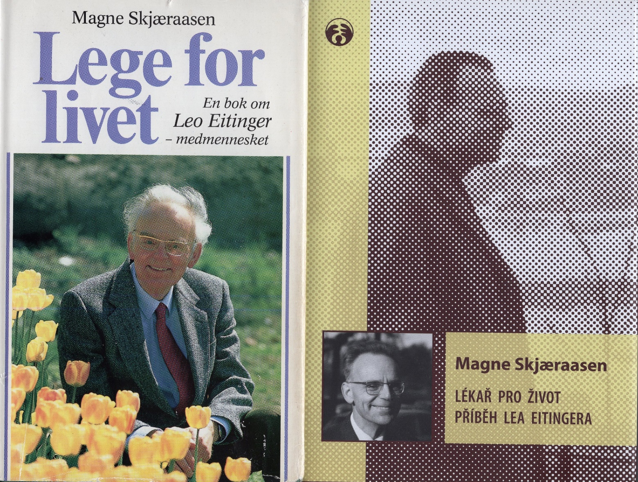

Slide 34

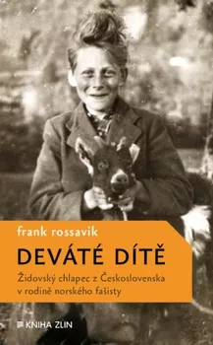

Slide 35

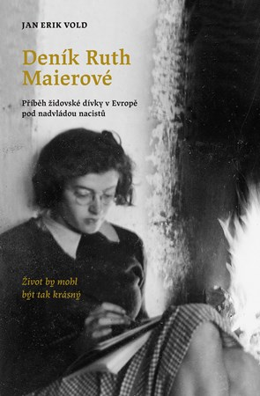

Slide 36



Slide 37
